Slide 1


TƯƠNG TÁC VỚI ĐIỆN THOẠI THÔNG MINH BẰNG TIẾNG NÓI
ĐỒ ÁN TỐT NGHIỆP ĐẠI HỌC
Đề Tài:
Sinh viên: NGUYỄN DUY BÌNH
Lớp: KSCLC-K53 – Tin học công nghiệp GV hướng dẫn: TS.TRẦN ĐỖ ĐẠT
Tháng 06-2013

Slide 2
NỘI DUNG TRÌNH BÀY
GIỚI THIỆU ĐỒ ÁN
KIẾN TRÚC CHƯƠNG TRÌNH VIVA
MODULE TIN NHẮN
THÊM DẤU CHO VĂN BẢN TIẾNG VIỆT KHÔNG DẤU
TỔNG KẾT

Slide 3
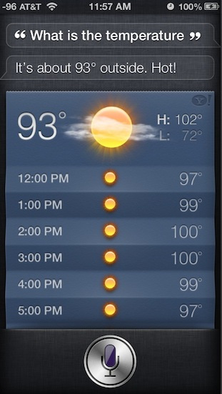
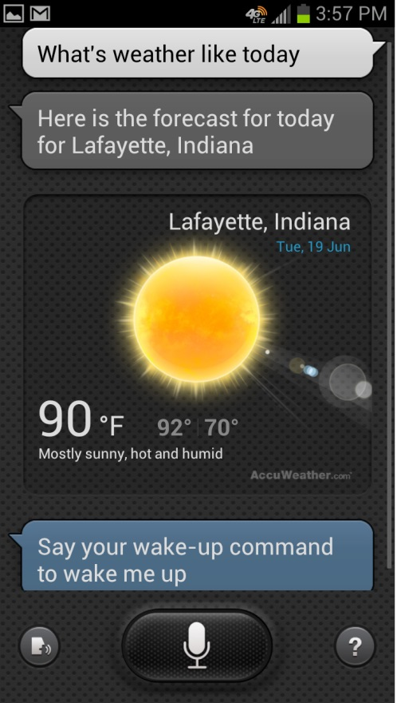
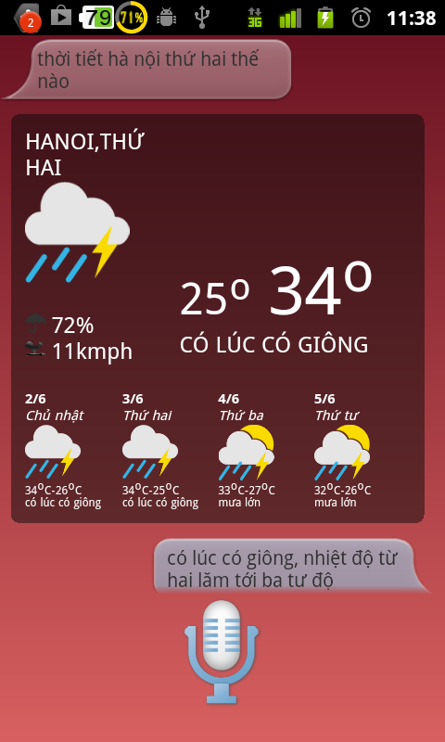

GIỚI THIỆU
Tiếng Việt
SIRI English, French, German, Japanese, Chinese, Korean, Italian, Spanish
S-VOICE English, Arabic, French, Spanish, Korean, Italian, German
VIVA Vietnamese Voice Assistant

Slide 4
MỤC TIÊU
Xây dựng VIVA trên Android có khả năng:
Nghe được
Hiểu được câu lệnh
Thực hiện chức năng: tin nhắn, truy vấn thông tin
Trả lời lại người dùng

Slide 5
NHIỆM VỤ
Nguyễn Duy Bình | Thiết kế kiến trúc chương trình VIVA Triển khai module chức năng tin nhắn Thêm dấu cho nội dung tin nhắn không dấu
Nguyễn Hữu Hiển | Xây dựng module phát hiện tiếng nói, tự động bắt đầu thu và ngắt thu âm khi người dùng nhập câu lệnh bằng tiếng nói.
Nguyễn Thanh Tùng | Xây dựng khối nhận dạng tiếng nói
Nguyễn Văn Hiếu | Xây dựng khối hiểu câu lệnh
Nguyễn Văn Bảo | Nâng cao chất lượng tổng hợp tiếng Xây dựng module chức năng truy vấn thông tin

Slide 6
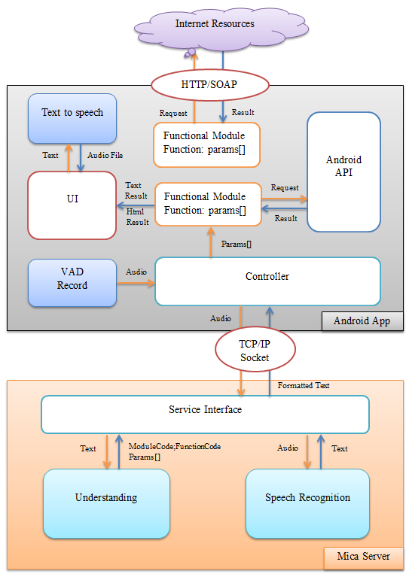

KIẾN TRÚC VIVA

Slide 7
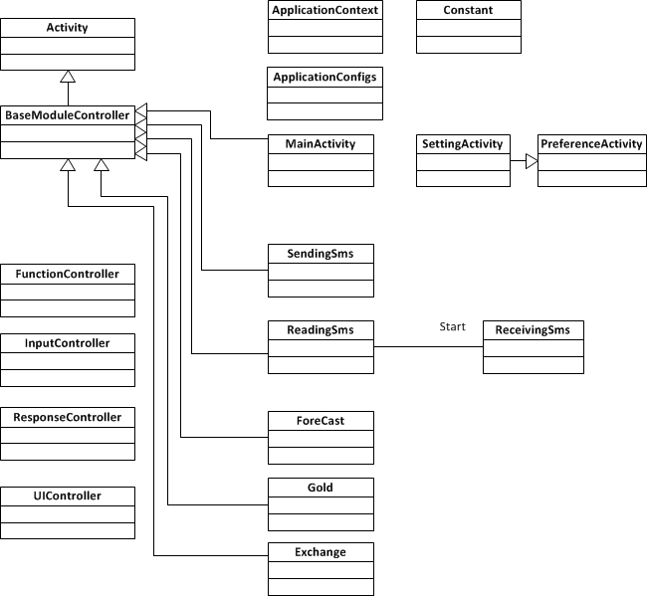
BIỂU ĐỒ LỚP (các lớp chính)

Slide 8
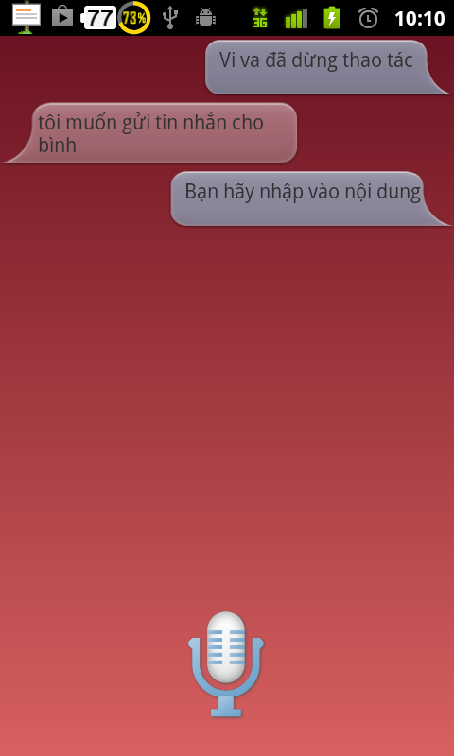
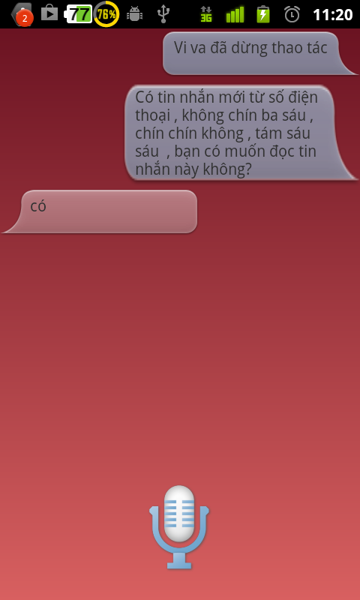
MODULE CHỨC NĂNG TIN NHẮN
Chức năng gửi tin nhắn
Thông báo, đọc tin nhắn đến

Slide 9
GỬI TIN NHẮN

Slide 10
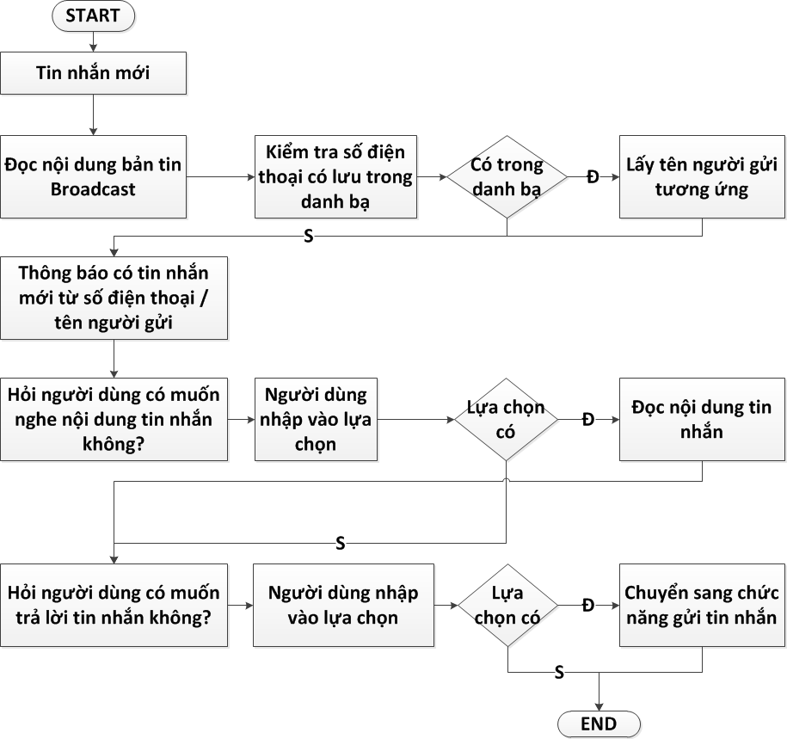
ĐỌC TIN NHẮN

Slide 11
THÊM DẤU CHO VĂN BẢN TIẾNG VIỆT KHÔNG DẤU
QUAN TRỌNG
>36 ngôn ngữ có dấu: tiếng Pháp, Romani, Croatia,Sindhi…tiếng Việt
Rất nhiều văn bản được viết không dấu trên internet (email, chat, comment), trên điện thoại (SMS, Note)
KHÓ
Rất nhiều từ tiếng Việt có dấu: 95% từ tiếng Việt có dấu (tiếng Pháp 15%, Romani 35% )
Nhập nhằng: 80% từ tiếng Việt không dấu gây nhập nhằng (tiếng Pháp 50%, Romani 25%)

Slide 12
CÁC PHƯƠNG PHÁP CƠ BẢN
WORD-BASES
Dựa vào mô hình ngôn ngữ, phân tích từ vựng: tách từ, gán nhãn
Ưu điểm: độ chính xác cao
Nhược điểm:
Phụ thuộc vào ngôn ngữ
Corpus cần lớn, chuẩn
Xử lý chậm
CHARACTER-BASES
Dựa trên thông tin thống kê từ các n-gram trích xuất ra được từ trong dữ liệu huấn luyện.
Ưu điểm:
Không phụ thuộc vào ngôn ngữ
Corpus chỉ cần dạng thô.
Xử lý nhanh
Nhược điểm: độ chính xác thấp với những ngôn ngữ phức tạp như tiếng Việt.

Slide 13
PHƯƠNG PHÁP DỊCH MÁY
Phương pháp: coi tiếng Việt không dấu là một ngôn ngữ, dùng hệ dịch máy để dịch văn bản từ ngôn ngữ này sang tiếng Việt có dấu.
Hệ dịch máy sử dụng: hệ dịch thống kê MOSES (mã nguồn mở ww.statmt.org/moses/)

Slide 14
MÔ HÌNH HỆ DỊCH MÁY THỐNG KÊ

Slide 15

TRIỂN KHAI
Internet resources
Crawler
SETUP MOSES
70.000 câu tiếng Việt có dấu
Training corpus 60.000
TRAINING
Corpus song ngữ
Bỏ dấu
Test 10.000
TESTING
70.000 câu tiếng Việt ko dấu
BUILD MOSES SERVER
LINUX SERVER
“xin chao”
“xin chào”
Socket
Package com.mica.viva.diacritic

Slide 16
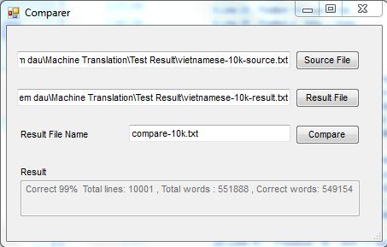
KẾT QUẢ
So sánh WORD-BY-WORD: 99.5%
Điểm BLEU: 97.49
Vietnamese-10k-source
Vietnamese-10k-test
MOSES
Vietnamese-10k-result
VIVA | 99.5%
VIETMARKER | 93%
LƯU TUẤN ANH | 91.4%
compare-10k

Slide 17
ĐÁNH GIÁ
ƯU ĐIỂM:
Độ chính xác cao nhất từng công bố.
Có thể áp dụng phương pháp này cho nhiều ngôn ngữ khác.
Có thể mở rộng cho bài toán xử lý từ viết tắt, sai chính tả.
NHƯỢC ĐIỂM:
Corpus thiếu dữ liệu hội thoại: chat, SMS…
Cồng kềnh, phải sử dụng mô hình Client-Server → cần kết nối mạng, phục vụ chậm với số lượng client lớn request đồng thời.

Slide 18
TỔNG KẾT
VIVA bản demo đã có thể:
Nghe được
Hiểu được câu lệnh
Thực thi được chức năng: tin nhắn, truy vấn thông tin
Trả lời, phản hồi lại người dùng
Các điểm còn hạn chế:
Khối nhận dạng, khối hiểu hoạt động trong phạm vi hẹp
Khối hiểu khó mở rộng
Các chức năng đang thực thi được còn ít
Thêm dấu cho nội dung hội thoại chưa đạt kết quả cao nhất
Chức năng đọc tin nhắn chưa đọc được những từ viết tắt, ký hiệu.

Slide 19
HƯỚNG PHÁT TRIỂN
Xây dựng thêm các chức năng mới.
Mở rộng khối nhận dạng.
Nâng cấp khối hiểu theo hướng có thể mở rộng.
Mở rộng corpus huấn luyện hệ dịch máy, thêm các nội dung với chủ đề hội thoại, các nội dung SMS, Email, chat, comment.
Đọc SMS có từ viết tắt: xem xét hướng khôi phục từ viết tắt bằng phương pháp dịch máy.

Slide 20
TÀI LIỆU THAM KHẢO
[1] Do Thi Ngoc Diep, Nguyen Duy Binh, Tran Do Dat, Mac Dang Khoa, “Machine Translation Approach for Vietnamese Diacritic Restoration”, IALP, 2013.
[2] http://en.wikipedia.org/wiki/Siri_(software) truy cập lần cuối ngày 01/06/2013.
[3] http://www.statmt.org/moses truy cập lần cuối ngày 01/06/2013.
[4] Philipp Koehn, Franz Josef, Daniel Marcu. “Statistical Phrase-Based Translation”, Conference of the North American, Chapter of the Associat ion for Computational Linguist ics on Human Language technology - Volume 1, 2003
[5] Tufiş, D., Chiţu, A. “Automatic Insertion of Diacritics in Romanian Texts”. Proceedings of the 5th Int ernat ional Workshop on Comput at ional Lexicography COMP LEX, P ecs, Ungaria, 1999,185-194
[6] Rada Mihalcea, Vivi Nastase, “Letter Level Learning for Language Independent Diacrit ics Restoration ”, In: P roceedings of CoNLL 2002.
[7] Simard, M. “Automatic Insertion of Accents in French Texts”. In Ide & Vuotilainen (eds) P roceedings of the Third Conference on Empirical Methods in Natural Language Processing, Granada, Spain, 27-35, 1998
[8] Luu Tuan Anh, Kazuhide Yamamoto , “A P oint wise Approach for
Viet namese Diacritics Rest oration”, in proceedings of IALP, 2012

Slide 21
LỜI CẢM ƠN!

